Slide 1
CME
(Conceptual Model Editor)

Slide 2
Terminologie
Package - Adresář s modely
Model - Strukturovaný objekt (JSON)
Sémantický model (Slovník) - Seskupení entit z domény
Vizuální model = Vizualizace zvolené podmnožiny sémantických modelů
Package
…
Entita
Třída
Asociace/Atribut
Profily
(Generalizace)
Notes:
Entita - Představuje pojem z dané domény reprezentované slovníkem

Slide 3
Terminologie
Datová specifikace - Strukturovaný dokument obsahující
Popis
Popis entit
Diagramy
…

Slide 4
Historie
2023 - 2024 - Výzkumný projekt
Duben 2024 - Já - Layoutování
Červen 2024 - Projekt přebírá Petr Škoda
20. Červenec - Oficiální začátek VP
Listopad - cme-v2
Nový vizuální model
Akce
Waypointy hran
Nové UI
…

Slide 5
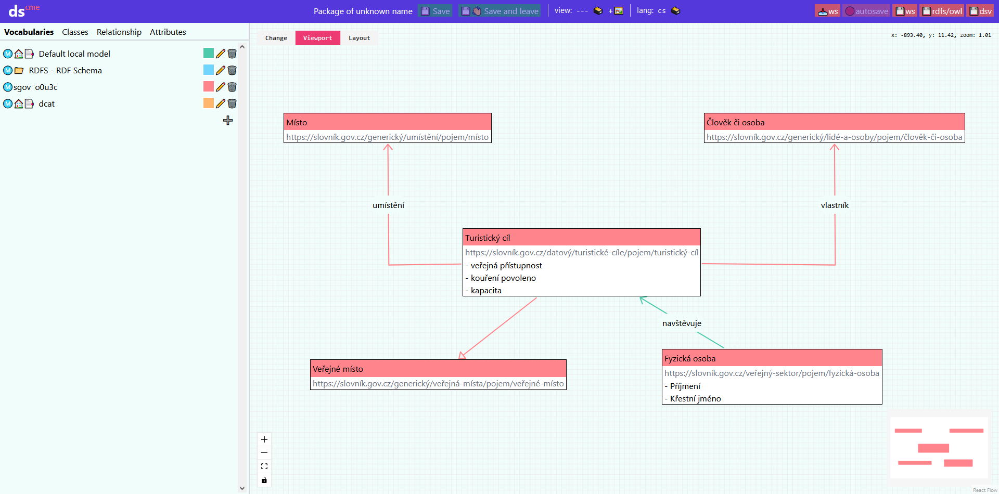

Slide 6
Motivace/Účel
Rozšiřování existujících slovníků
Práce s konceptem aplikačních profilů
Tvorba nových slovníků s možností využití existujících
Manuální tvorba diagramů (dřív pouze PlantUML z datových struktur)
Alternativa k existujícím UML modelovacím nástrojům

Slide 7
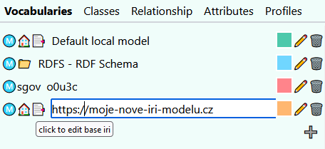
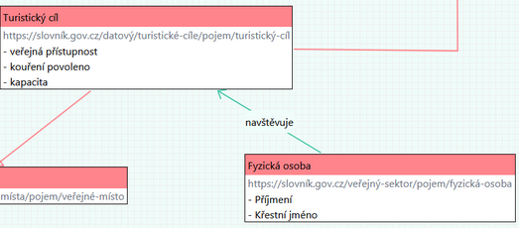
CME - Slovníky
Obsahují
Název
IRI
Různé Typy
Lokální
Z URL
In memory
Expandovatelné
Notes:
Lokální = Vytvořené v CME, rozšiřitelné, takže když něco dodefinovat tak to musí jít do lokálního

Slide 8

CME - Entity
Obsahují:
Společná data pro všechny
IRI
Název (multilang)
Popis (multilang)
Data specifická pro
Profily
Usage note (multilang)
Relace/atributy
Kardinalita
Source/Target
Absolutní IRI konceptu = Base IRI dané modelem + Relativní IRI konceptu

Slide 9
Aplikační profil
An Application Profile is a specification that reuses terms from one or more base standards, adding more specificity by identifying mandatory, recommended and optional elements to be used for a particular application, as well as recommendations for controlled vocabularies to be used.
DCAT-AP .
DCAT-AP-CZ
Notes:
DCAT-AP - provides a minimal common basis within Europe to share Datasets and Data Services cross-border and cross-domain.

Slide 10
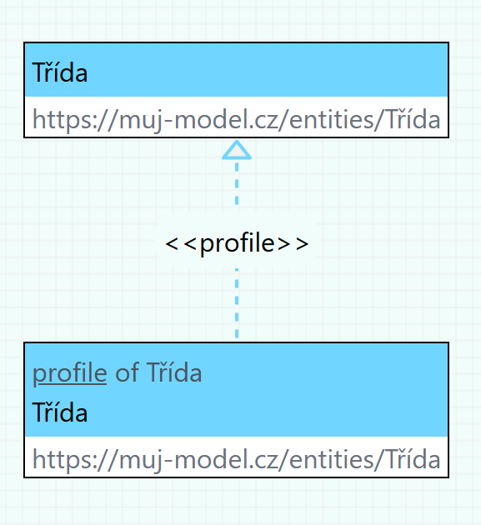
Profil
Upřesnění/dospecifikování existující entity na základě kontextu
Usage Note
Další omezení
Informace správného používání pro doménu
Povinnost, volitelnost
…
Umožňuje změny
Názvu
…

Slide 11
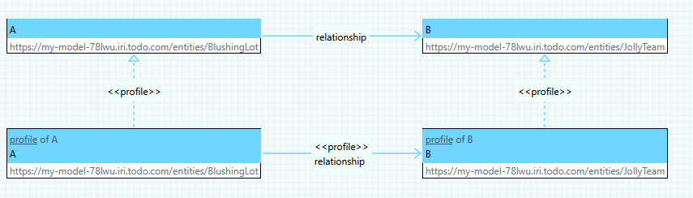

Slide 12
Používání
https://tool.dataspecer.com/conceptual-model-editor/diagram?package-id=c0902b1c-2801-44de-9ba4-8c9412e3b626&view-id=485a8d7d-2de2-4c0b-a82b-26957bb8ff72
Slovníky
Entity
Layout
Export
Nový vizuální model
Autosave

Slide 13
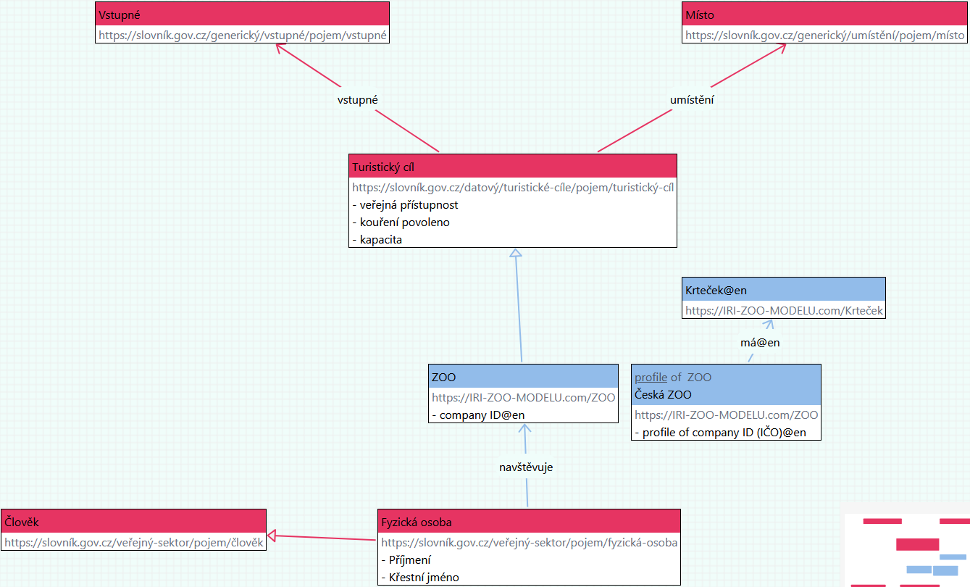

Slide 14
Selekce pouze hran - chybí menu
Menu a Označení grupy - Jak
ID entity + ID modelu - spojitost s více vizuálními entitami pro sémantickou

Slide 15
Nejasnosti termínů
Slovník = ontologie? (nebo nadmnožina nebo podmnožina)
Aplikační profil = ta specifikace? nebo i profil třídy apod.
Koncept = entita?

